Slide 3
Von bingo! Einem Unfall, zu:
ZUSAMMEN SICHER ARBEITEN, SIE KÖNNEN DEN UNTERSCHIED MACHEN
Bingo! Jetzt kann ich den Unterschied ausmachen

Slide 4
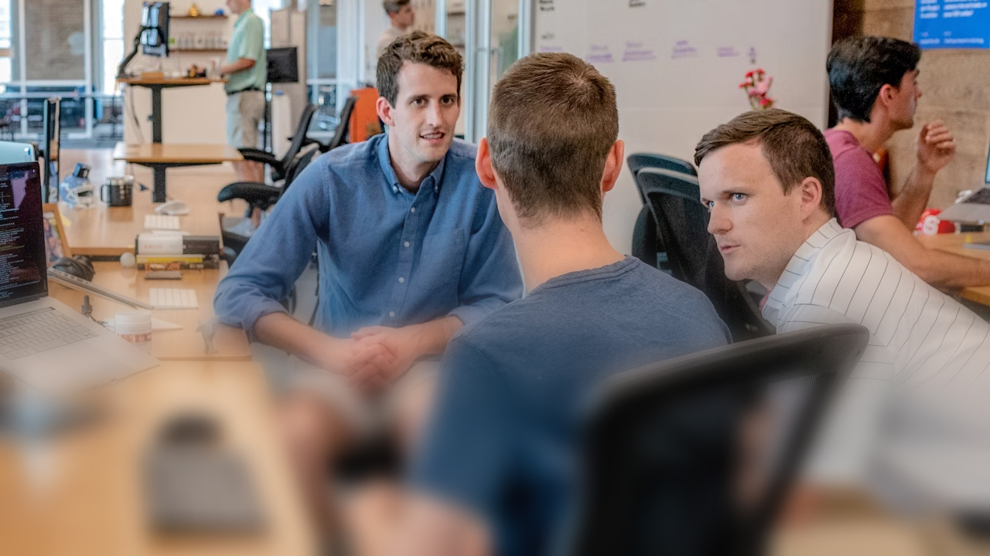
WAVE-Wert: Respekt

Slide 6
Get your
bingo card ready!

Slide 7
12

Slide 8
Während eines alkoholfreien Feierabenddrinks spricht ein Kollege in einem abfälligen Ton über das Aussehen eines anderen Kollegen, der zu diesem Zeitpunkt nicht anwesend ist.
Was tun Sie daraufhin?
Frage
WAVE-Wert: Respekt

Slide 9
WAVE-Wert : Bereitschaft zum Lernen

Slide 11
Get your
bingo card ready!

Slide 12
4

Slide 13
Was würden Sie gerne aus einem WAVE-Bericht lernen? Können Sie ein Beispiel für einen Bericht nennen, aus dem Sie eine Lektion gelernt haben?
Frage
WAVE-Wert : Bereitschaft zum Lernen

Slide 14
WAVE-Wert: Konsequent

Slide 16
Get your
bingo card ready!

Slide 17
6

Slide 18
Sicherheit ist Teil von allem, was wir tun. Was haben Sie in letzter Zeit zur Verbesserung der Sicherheit getan, und was hätten Sie noch tun können?
Frage
WAVE-Wert: Konsequent

Slide 19
WAVE-Wert: Handeln

Slide 21
Get your
bingo card ready!

Slide 22
21

Slide 23
Während einer Risikositzung in der Entwurfsphase haben Sie das Gefühl, dass eines der Risiken nicht ernst genommen wird. Sie scheinen der Einzige zu sein, der das Risiko ernsthaft in Betracht zieht. Sie erwähnen Ihr Gefühl, dass es nicht ernst genommen wird, aber die Gruppe erkennt die Gefahr immer noch nicht. Sie erinnern sich an ein früheres Projekt, bei dem es zu einem schweren Unfall kam.
Was tun Sie daraufhin?
Dilemma
WAVE-Wert: Handeln

Slide 24
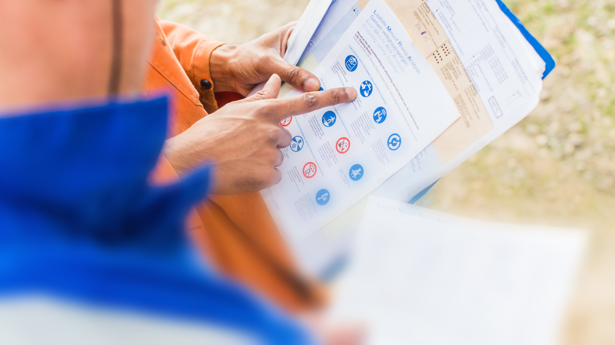
WAVE-Wert: Verantwortlich

Slide 26
Get your
bingo card ready!

Slide 27
28

Slide 28
Haben Sie schon einmal etwas getan, um eine Situation sicherer zu machen?
Wenn ja, was haben Sie getan?
Frage
WAVE-Wert: Verantwortlich

Slide 29
WAVE-Wert: Fair

Slide 31
Get your
bingo card ready!

Slide 32
33

Slide 33
In welchen Situationen würden Sie abwägen, ob Sie etwas melden sollen oder nicht, um sich selbst oder andere nicht zu gefährden?
Bitte erläutern Sie Ihre Antwort.
Frage
WAVE-Wert: Fair

Slide 34
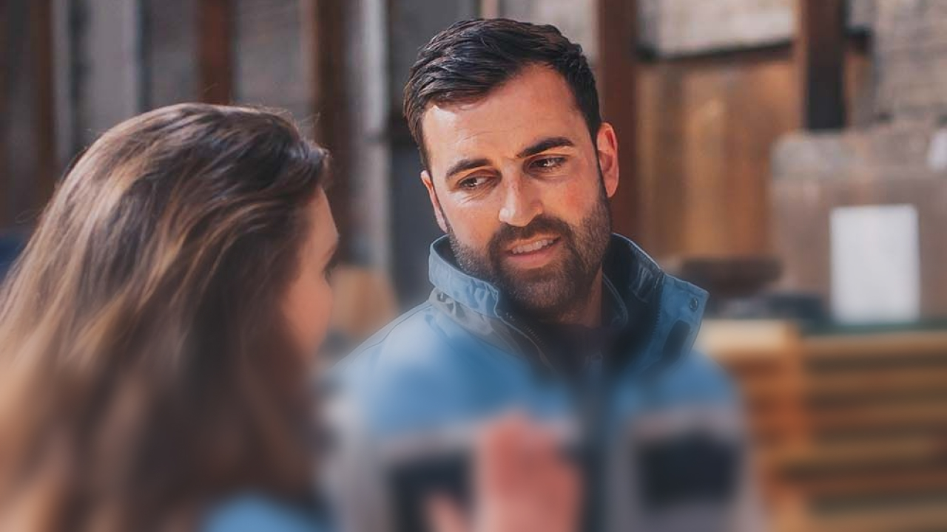
WAVE-Wert: Offen

Slide 36
Get your
bingo card ready!

Slide 37
48

Slide 38
Bei der Übergabe der Dokumente vom Kunden an den Auftragnehmer stellen Sie fest, dass der Plan, den Sie für die H&S-Designphase erhalten haben, zu allgemein gehalten ist (insbesondere die RI&E). Sie erwähnen dies gegenüber dem Kunden. Er tut es ab.
Was tun Sie daraufhin?
Dilemma
WAVE-Wert: Offen

Slide 39
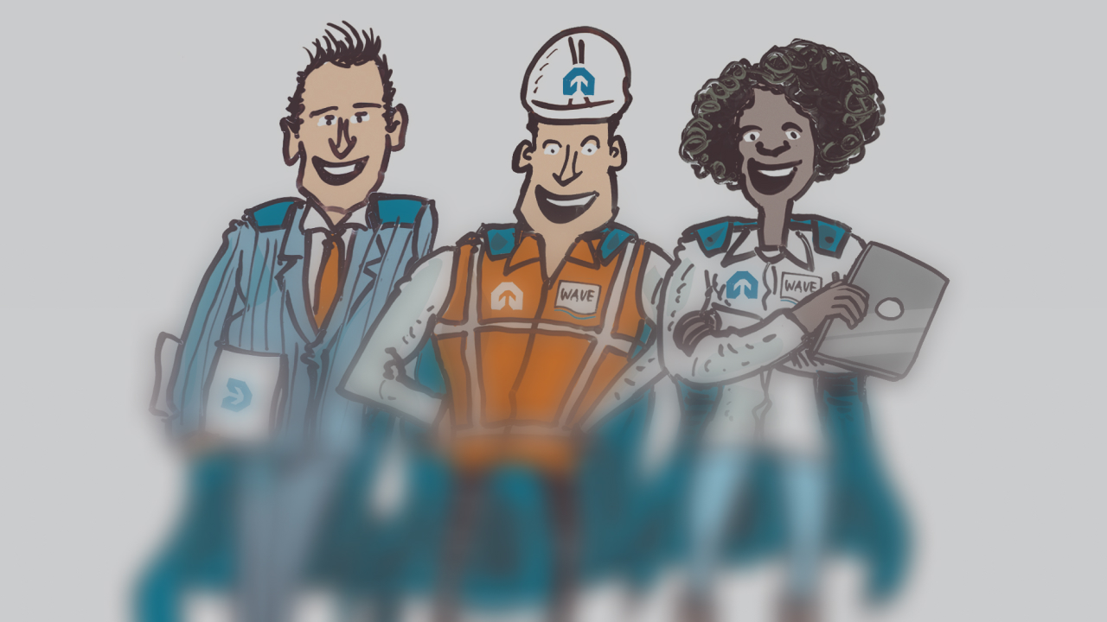
Sicherster Kollege

Slide 40
Get your
bingo card ready!

Slide 41
10

Slide 42
Wen würden Sie für ein Kompliment für sicheres Arbeiten vorschlagen?
Bitte erläutern Sie Ihre Antwort.
Im Übrigen: Haben Sie diesem Kollegen bereits ein Kompliment in der WAVE-App gemacht?
Frage
Sicherster Kollege

Slide 43
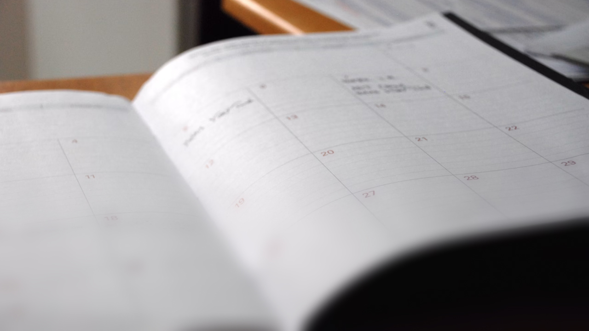
Überschätzung der eigenen Fähigkeiten?!

Slide 45
Get your
bingo card ready!

Slide 46
56

Slide 47
Die häufigste Form der Überschätzung ist die Planung. Stimmen Sie zu oder nicht? Welches Risiko ist damit verbunden?
Überschätzen Sie manchmal Ihre Fähigkeiten?
Aussage
Überschätzung der eigenen Fähigkeiten?!

Slide 48
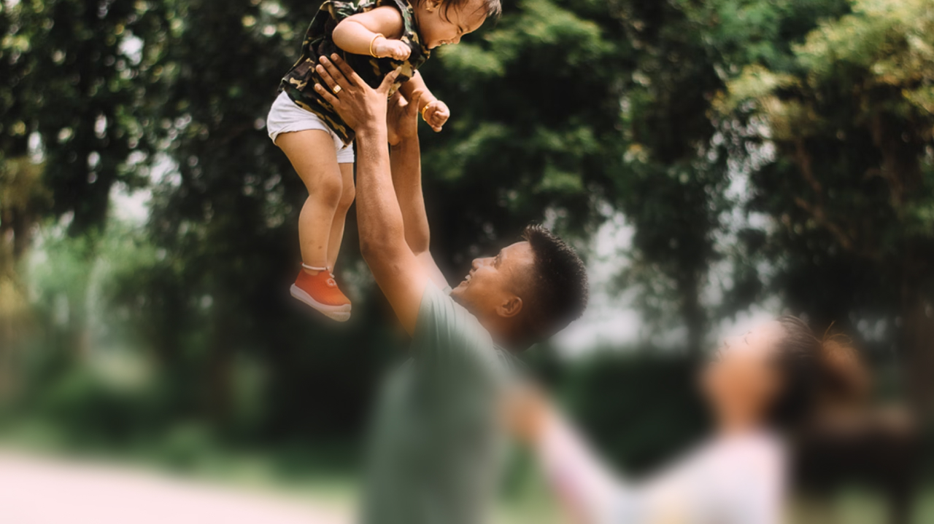
Was ist für Sie drin?

Slide 49
Get your
bingo card ready!

Slide 50
3

Slide 51
Was ist Ihre persönliche Motivation, selbst sicher zu arbeiten und anderen ein sicheres Arbeiten zu ermöglichen?
Frage
Was ist für Sie drin?

Slide 52
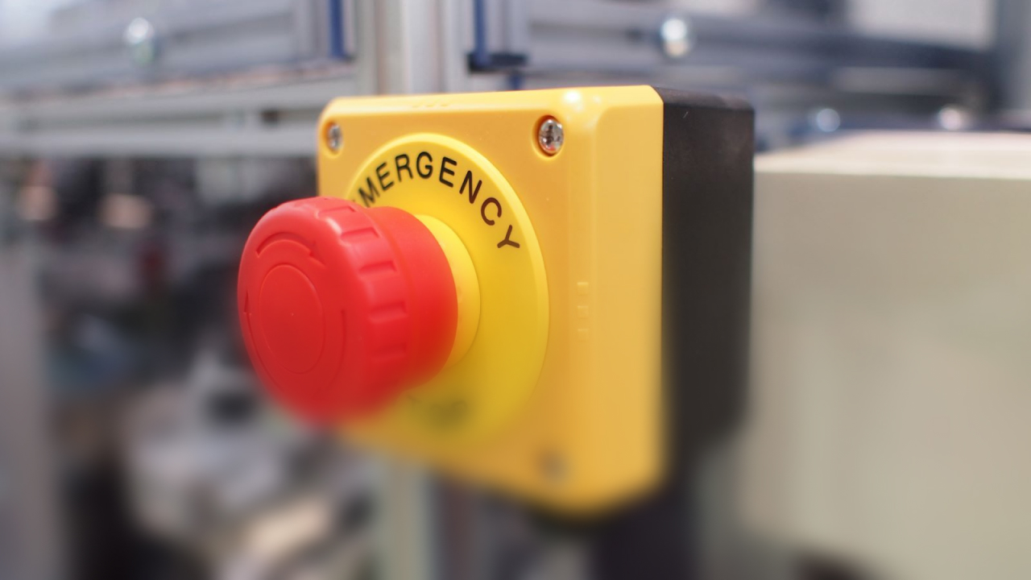
Warnzeichen

Slide 54
Get your
bingo card ready!

Slide 55
11

Slide 56
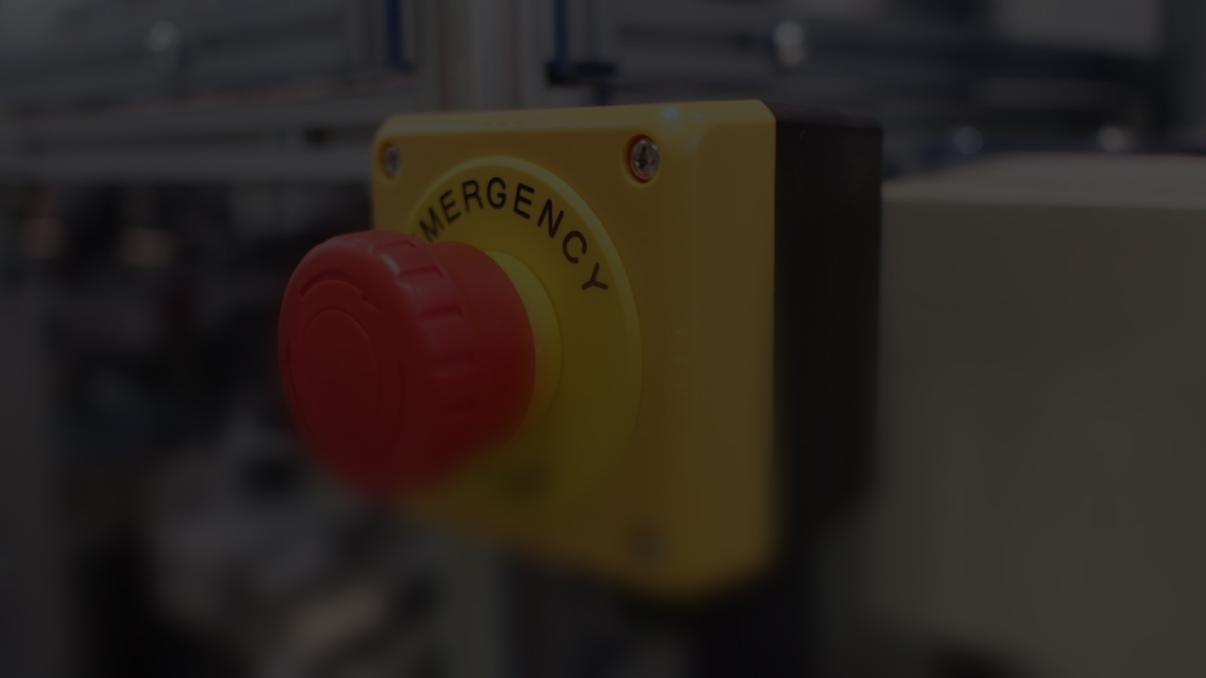
Wann haben Sie das letzte Mal Zweifel an einer Situation gehabt?
Und warum? Und was haben Sie dann getan?
Frage
Warnzeichen

Slide 57
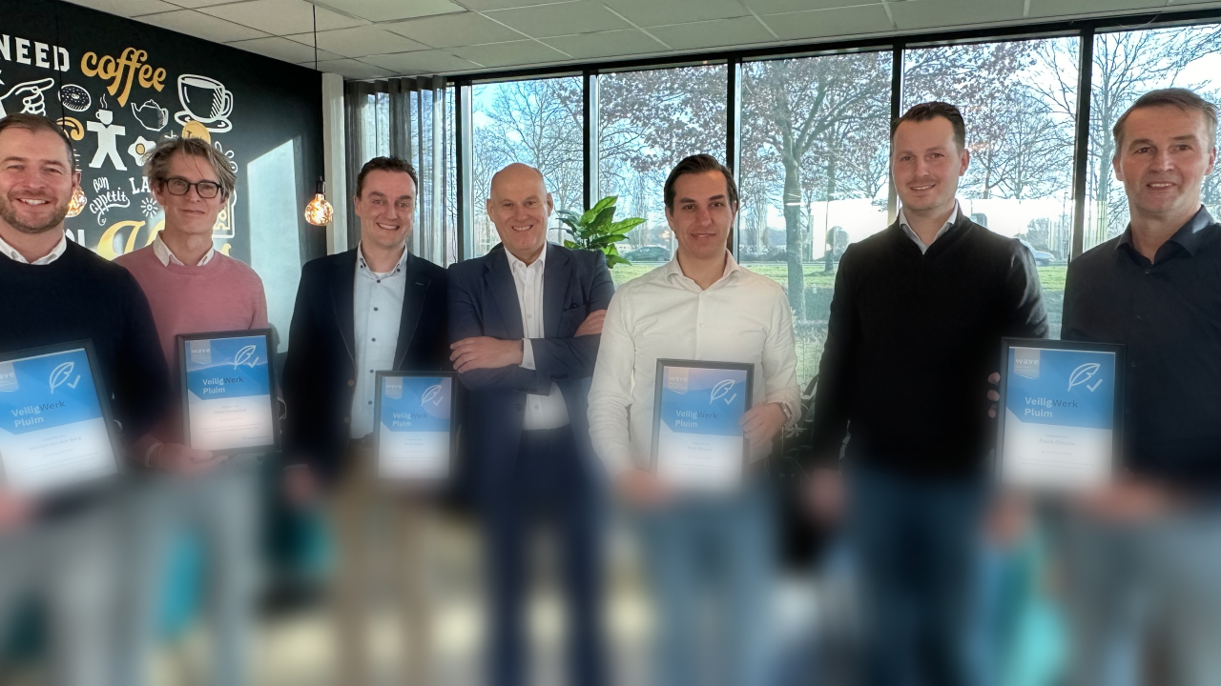
Der Unterschied

Slide 58
Get your
bingo card ready!

Slide 59
20

Slide 60
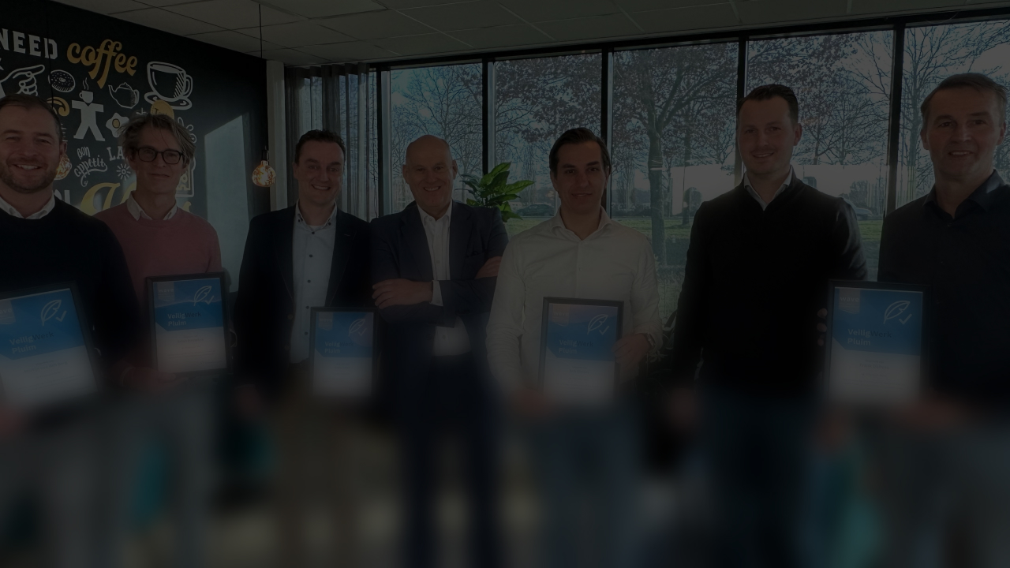
Haben Sie das Gefühl, dass Sie einen Unterschied in Bezug auf die Sicherheit in dieser Organisation machen können? Bitte erläutern Sie Ihre Antwort.
Wenn nicht, was muss sich Ihrer Meinung nach ändern?
Frage
Der Unterschied

Slide 62
